Slide 1
《世说新语》——故事二则分享

Slide 2
小组成员：
何浩翔：PPT制作
韦咏诗：
秦梓琪：
黄宇轩：
邓茜丹：
黄奕琂：
目录
《世说新语》——故事二则分享
世说新语简介
故事一：顾荣施炙
故事二：谢公与人围棋

Slide 3
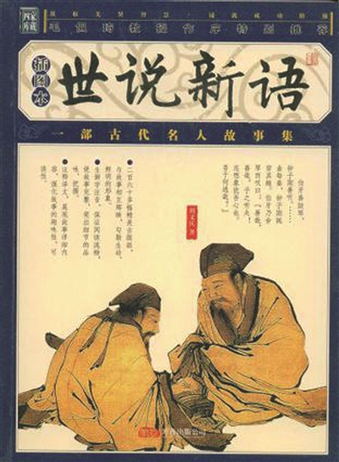
小组成员：
何浩翔：PPT制作
黄宇轩：PPT制作
韦咏诗：演讲
邓茜丹：演讲
秦梓琪：寻找资料
黄奕琂：寻找资料
黄玥：文案编辑
谭依辰：文案编辑
目录
《世说新语》——故事二则分享
世说新语简介
故事一：顾荣施炙
故事二：谢公与人围棋

Slide 4
小组成员：
世说新语简介
《世说新语》共分为36卷，主要分为五个类别：德行、言语、风度、时宜和文学。书中包含了大量关于东汉末年到南朝时期士人的故事和轶事，尤其是那些名士的言行、趣闻和智慧。这些故事通常简短而生动，通过对话和情景描绘，展现了人物的个性、才华和处世哲学。
《世说新语》在中国文学史上具有深远的影响。它不仅为后代的散文创作提供了丰富的素材和灵感，还对后来的小说、戏剧等文学形式产生了影响。此外，该书的故事和人物也成为了许多文学作品、绘画和戏曲的题材。
在古代文学研究中，《世说新语》常常被视为研究魏晋南北朝时期士人风尚和文化精神的重要资料。其内容的多样性和深刻性，使得后世的学者和读者不断从中发掘出新的见解和感悟。
目录
故事一：顾荣施炙
故事二：

Slide 5
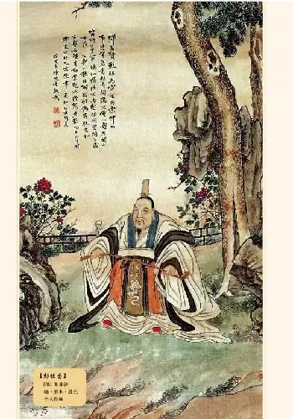
顾荣在洛阳，尝应人请。觉行炙人有欲炙之色，因辍己施焉，同坐嗤之。荣曰：“岂有终日执之而不知其味者乎？”后遭乱渡江，每经危难，常有一人左右己。问其所以，乃受炙人也。
故事一：顾荣施炙

Slide 6
故事一——顾荣施炙
顾荣在洛阳，尝应人请。觉行炙人有欲炙之色，因辍己施焉，同坐嗤之。荣曰：“岂有终日执之而不知其味者乎？”后遭乱渡江，每经危难，常有一人左右己。问其所以，乃受炙人也。

Slide 7
所含哲理：
仁爱与宽厚
顾荣不因身份地位而忽视仆人的需求，而是出于关怀和体谅，主动把食物分给仆人。这种行为彰显了“仁爱”的品质，提醒我们对他人、特别是弱势群体要有恻隐之心，待人宽厚，平等对待。
以身作则的德行
顾荣是名士、主人，却没有居高自傲，而是身体力行地示范了尊重他人、体贴下属的行为。对权势人物而言，只有真诚的关爱才更容易让人感受到温暖，也能真正赢得尊重。这种德行也是古代儒家思想“仁者爱人”观念的具体表现。
谦逊的礼让之心
顾荣在待客时，也不因小的细节而忽视对身边人的照顾。对顾荣而言，礼让不仅是对上位者或朋友，更是一种对身边所有人的态度。这种细致入微的礼让，反映了谦逊平和的生活哲学。
故事一——顾荣施炙
顾荣 字彦先，吴国吴县（今江苏苏州）人。出身江南大姓，东吴丞相顾雍之孙，吴宜都太守顾穆之子。顾荣先后入仕东吴和西晋，在西晋末年支持渡江移镇江东的晋元帝司马睿，又推荐江南一众名士给司马睿任用，协助建立东晋。
生平
顾荣机灵而天资聪敏，二十岁入仕东吴，任黄门侍郎、太子辅义都尉。咸宁六年（280年），西晋灭东吴，顾荣与陆机和陆云兄弟入洛阳，号为三俊，官拜郎中，后历任尚书郎、太子中舍人、廷尉正。
译文：
顾荣在洛阳的时候，曾经应人邀请赴宴，发现端烤肉的佣人显露出想吃烤肉的神情，顾荣于是就停下吃肉，把自己那一份给了他。同座的人都讥笑顾荣，说：“这是个仆人，怎么施舍给他？”顾荣说：“哪有成天端着烤肉而不知肉味的人呢？”
后来顾荣遇上战乱过江避乱，每逢遇到危急，常常有一个人在身边护卫自己。顾荣觉得很奇怪，便问他原因，原来他就是当年接受烤肉的人。
顾荣在洛阳，尝应人请。觉行炙人有欲炙之色，因辍己施焉，同坐嗤之。荣曰：“岂有终日执之而不知其味者乎？”后遭乱渡江，每经危难，常有一人左右己。问其所以，乃受炙人也。

Slide 8
故事一——顾荣施炙
所含哲理：
仁爱与宽厚
顾荣不因身份地位而忽视仆人的需求，而是出于关怀和体谅，主动把食物分给仆人。这种行为彰显了“仁爱”的品质，提醒我们对他人、特别是弱势群体要有恻隐之心，待人宽厚，平等对待。
以身作则的德行
顾荣是名士、主人，却没有居高自傲，而是身体力行地示范了尊重他人、体贴下属的行为。对权势人物而言，只有真诚的关爱才更容易让人感受到温暖，也能真正赢得尊重。这种德行也是古代儒家思想“仁者爱人”观念的具体表现。
谦逊的礼让之心
顾荣在待客时，也不因小的细节而忽视对身边人的照顾。对顾荣而言，礼让不仅是对上位者或朋友，更是一种对身边所有人的态度。这种细致入微的礼让，反映了谦逊平和的生活哲学。
译文：
顾荣在洛阳的时候，曾经应人邀请赴宴，发现端烤肉的佣人显露出想吃烤肉的神情，顾荣于是就停下吃肉，把自己那一份给了他。同座的人都讥笑顾荣，说：“这是个仆人，怎么施舍给他？”顾荣说：“哪有成天端着烤肉而不知肉味的人呢？”
后来顾荣遇上战乱过江避乱，每逢遇到危急，常常有一个人在身边护卫自己。顾荣觉得很奇怪，便问他原因，原来他就是当年接受烤肉的人。
故事二————

Slide 9
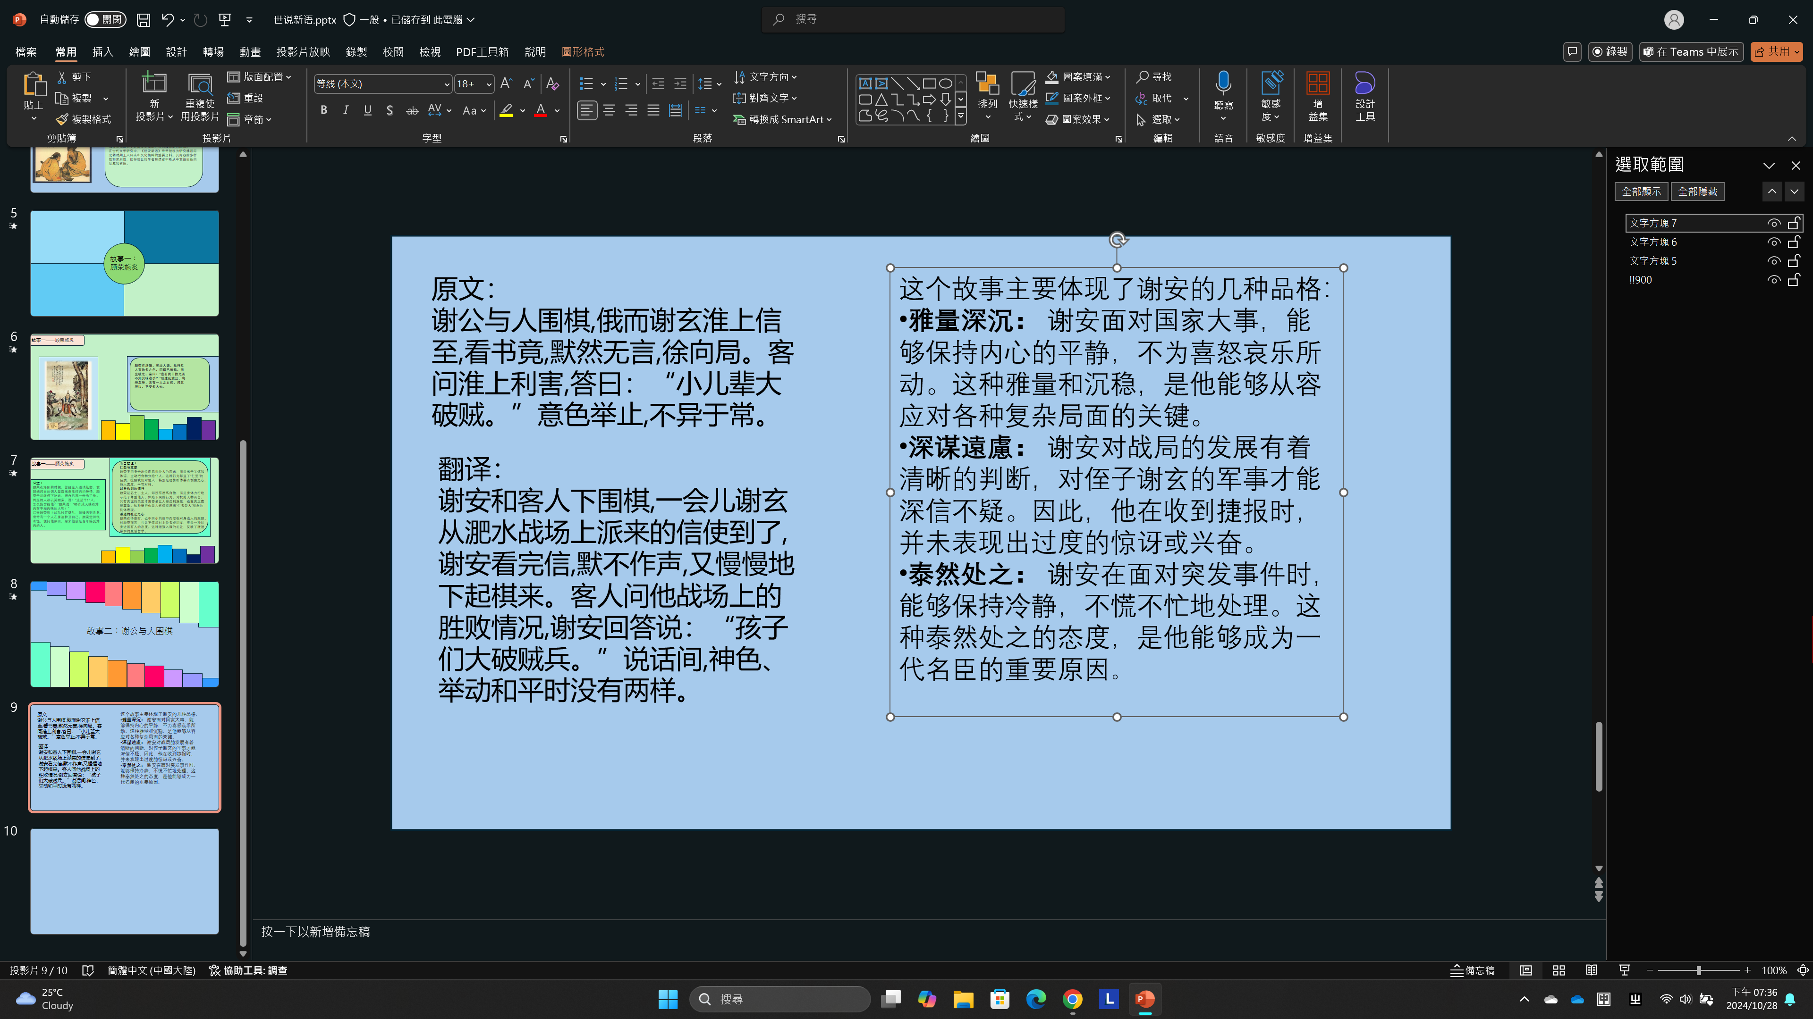
故事二——谢公与人围棋
故事二：谢公与人围棋

Slide 10
故事二——谢公与人围棋
原文：
谢公与人围棋,俄而谢玄淮上信至,看书竟,默然无言,徐向局。客问淮上利害,答曰：“小儿辈大破贼。”意色举止,不异于常。

Slide 11
翻译：
谢安和客人下围棋,一会儿谢玄从淝水战场上派来的信使到了,谢安看完信,默不作声,又慢慢地下起棋来。客人问他战场上的胜败情况,谢安回答说：“孩子们大破贼兵。”说话间,神色、举动和平时没有两样。
故事二——谢公与人围棋

Slide 12
故事二——谢公与人围棋
这个故事主要体现了谢安的几种品格：
雅量深沉： 谢安面对国家大事，能够保持内心的平静，不为喜怒哀乐所动。这种雅量和沉稳，是他能够从容应对各种复杂局面的关键。
深谋遠慮： 谢安对战局的发展有着清晰的判断，对侄子谢玄的军事才能深信不疑。因此，他在收到捷报时，并未表现出过度的惊讶或兴奋。
泰然处之： 谢安在面对突发事件时，能够保持冷静，不慌不忙地处理。这种泰然处之的态度，是他能够成为一代名臣的重要原因。

Slide 13
THANKS
这个故事主要体现了谢安的几种品格：
雅量深沉： 谢安面对国家大事，能够保持内心的平静，不为喜怒哀乐所动。这种雅量和沉稳，是他能够从容应对各种复杂局面的关键。
深谋遠慮： 谢安对战局的发展有着清晰的判断，对侄子谢玄的军事才能深信不疑。因此，他在收到捷报时，并未表现出过度的惊讶或兴奋。
泰然处之： 谢安在面对突发事件时，能够保持冷静，不慌不忙地处理。这种泰然处之的态度，是他能够成为一代名臣的重要原因。

